Slide 1
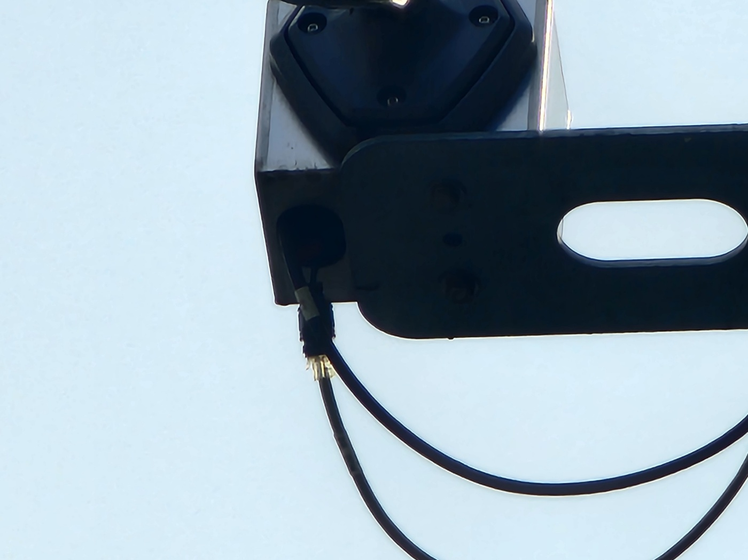
①LAN 포트 빠짐
- 합선으로 보조카메라 교체
②동축 케이블도 빠질수 있음

Slide 2
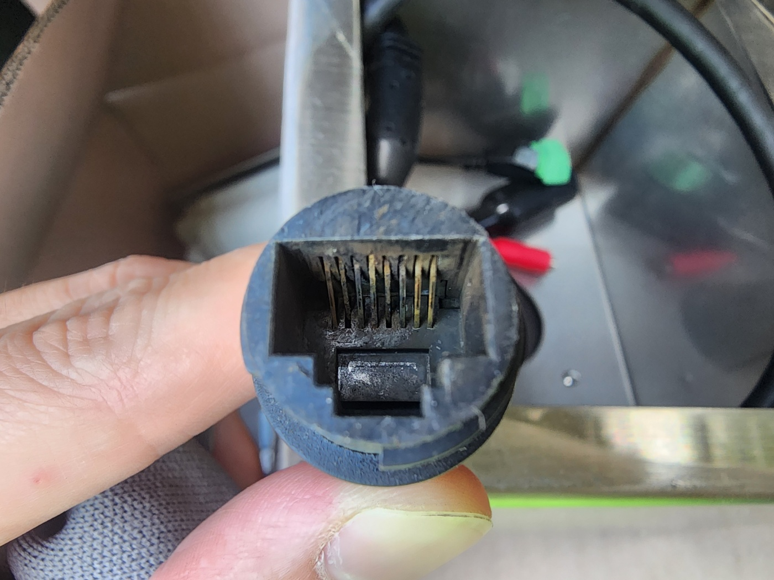
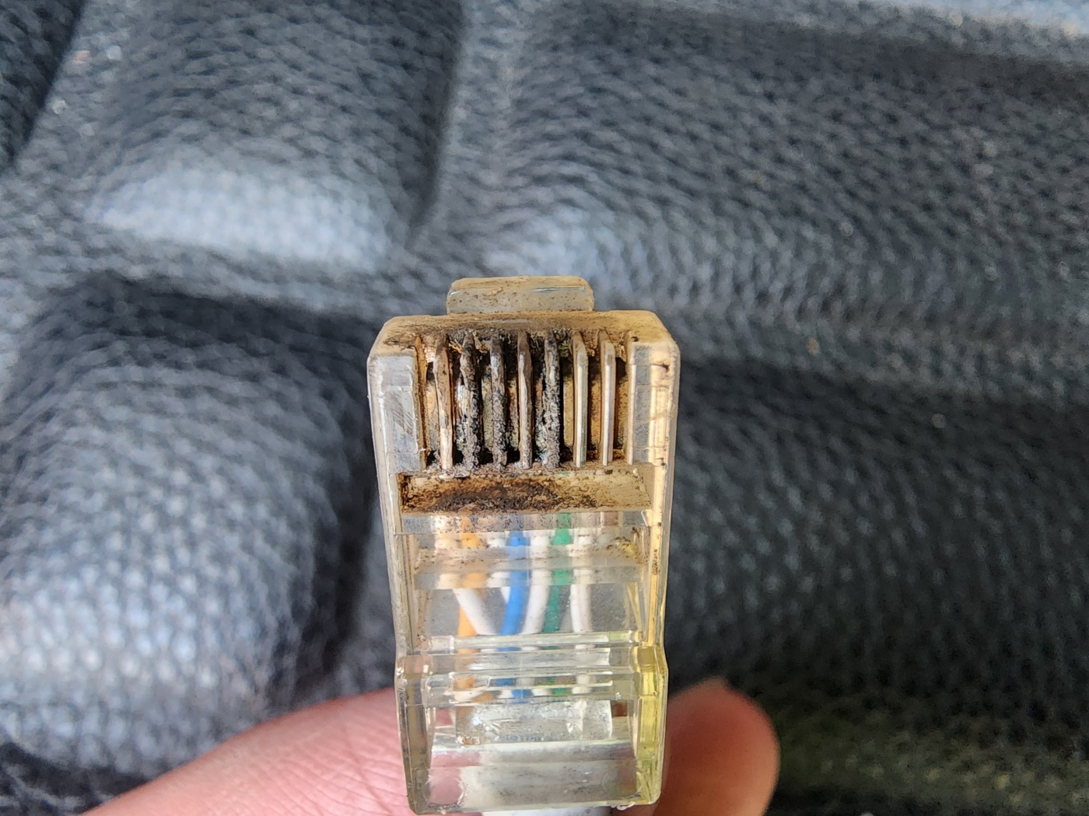
①LAN 포트 합선

Slide 3
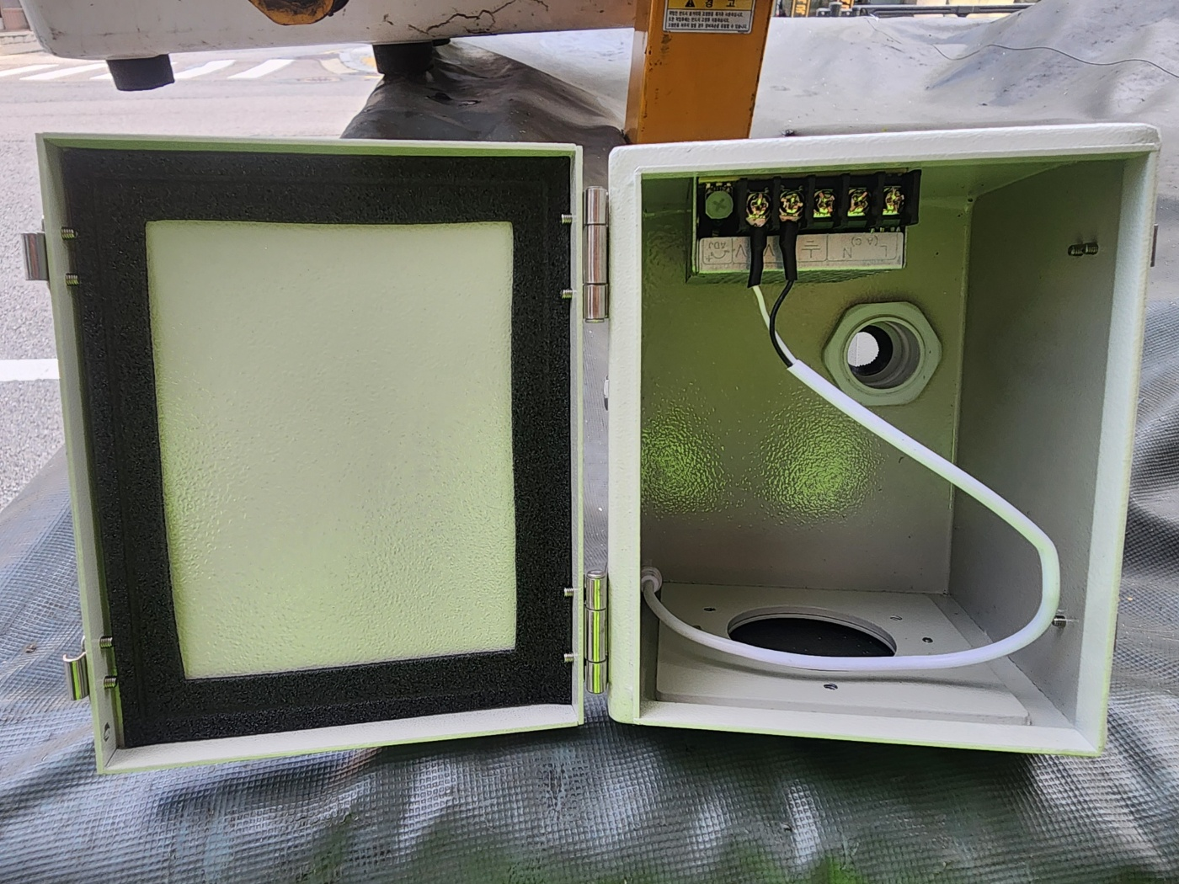
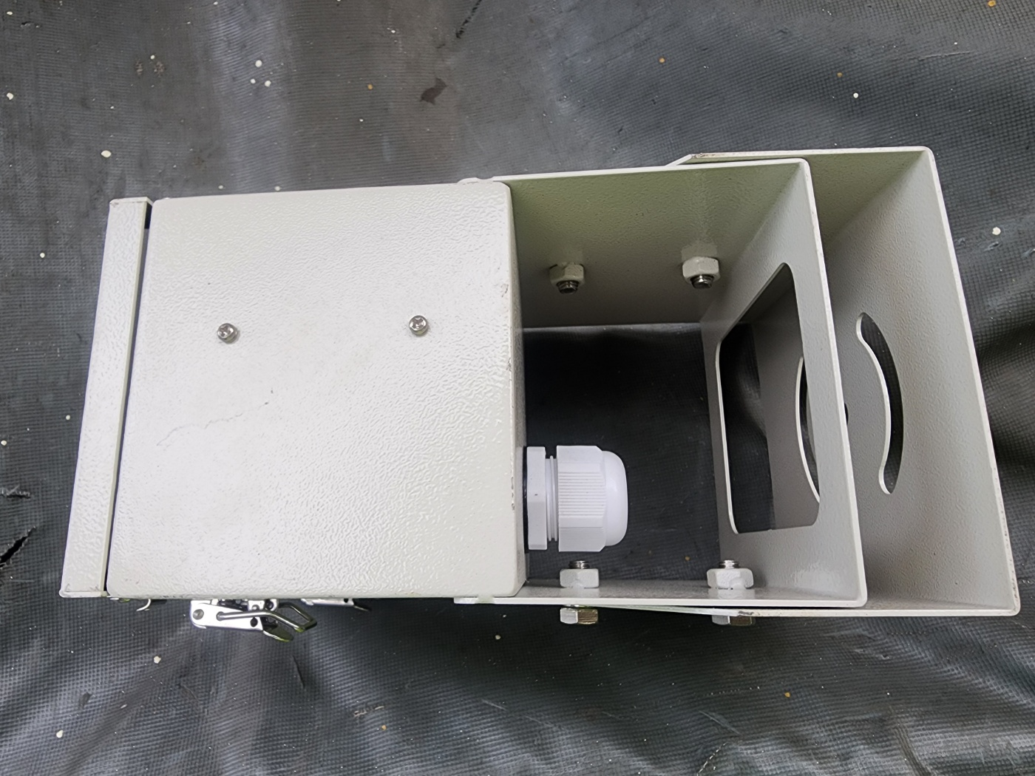
■ 요청사항 (아래 사진 : 아프로시스템즈 참고)
LAN 포트 및 동축 빠짐 방지 관련 브라켓 재작 요청

Slide 4
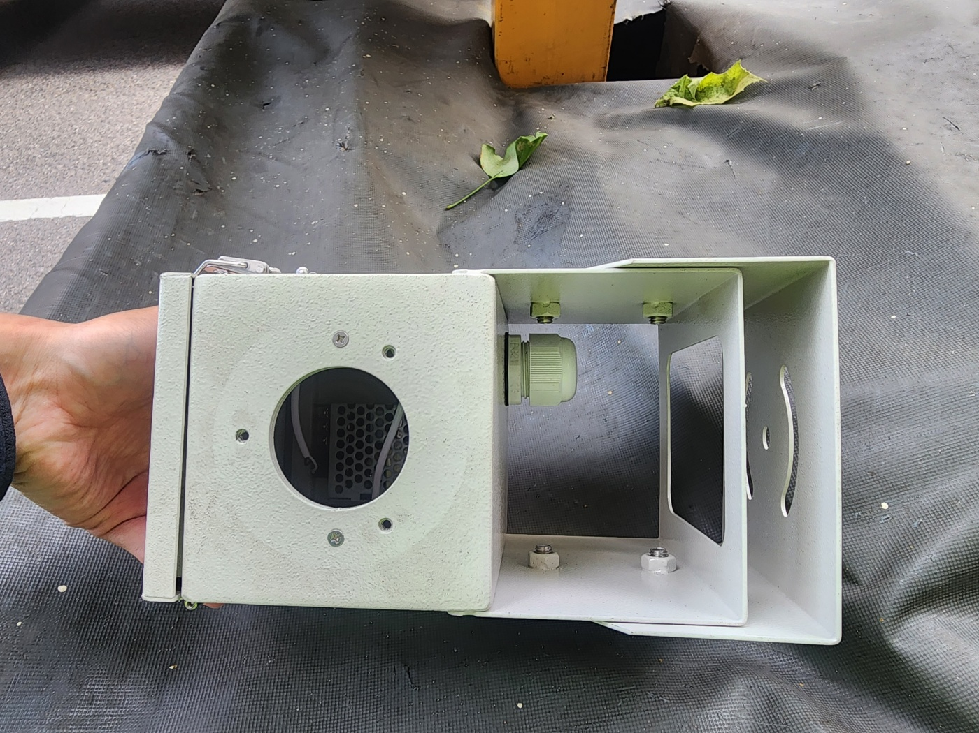
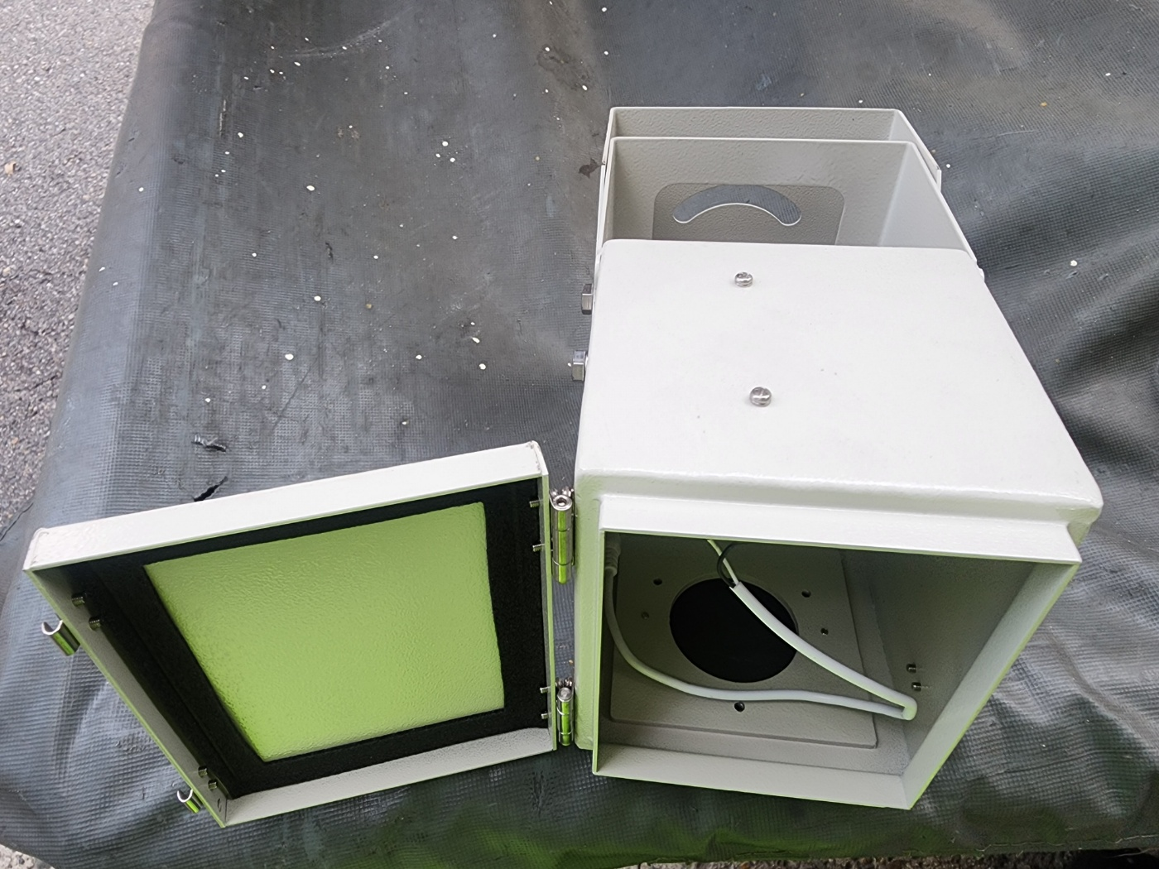
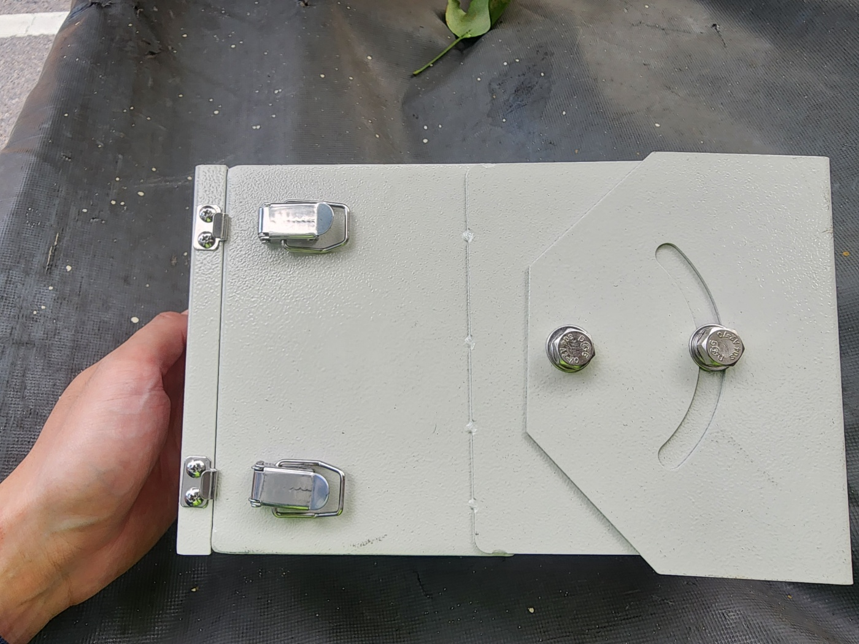
■ 경쟁사 제품 특징 (아프로시스템즈 참고)
① 스펀지 테두리로 누수 방지
② 선빠짐 브라켓
③ 함체 테두리 제작 누수 방지
④ 팬틸트 브라켓 추가 하여
정밀 각도로 셋팅 가능

